Slide 1

Situación de la Diabetes en el IMSS
Niels H. Wacher
Unidad de Investigación en Epidemiología Clínica
UMAE Hospital de Especialidades, “Dr. Bernardo Sepúlveda G.”
Centro Médico Siglo XXI, IMSS Ciudad de México

Slide 2

Prevalencia de la diabetes
Últimas 3 encuestas nacionales
Prevalencia de la diabetes en México
1963 - 2006

Slide 3

Papel IMSS en la Atención de la Salud, en México
Fuentes de aseguramiento en México
Atención de los pacientes
25 Unidades Médicas de Alta Especialidad (UMAES)
350 Hospitales de 2º Nivel
1806 Unidades de 1er Nivel de Régimen Ordinario (Unidades de Medicina Familiar)
Psicol Salud. 2012;25(1):111–22

Slide 4
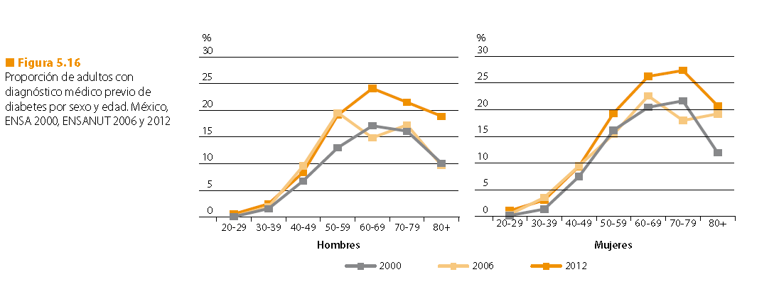
Prevalencia de la Diabetes
Prevalencia Nacional
Prevalencia de Diabetes Mellitus por grupo
de edad y sexo
Censo = 3.6 millones de pacientes, prevalencia 9.3 %

Slide 5
Atención de la Diabetes, IMSS
Consultas 2014
16.05%
3.4%
82 millones consultas MF, 19 millones consulta de especialidad

Slide 6
Total consultas Diabetes, IMSS
Consultas Aguascalientes, 2006
Otras consultas codificadas con otros diagnósticos, mismos pacientes
Los otros diagnósticos
36%
16.05%

Slide 7
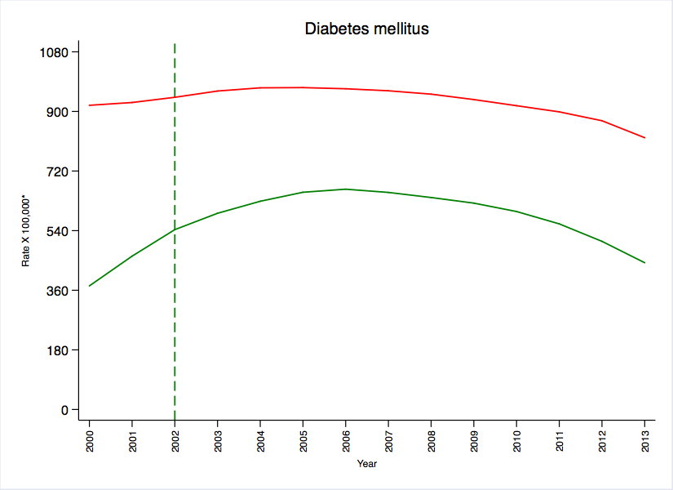
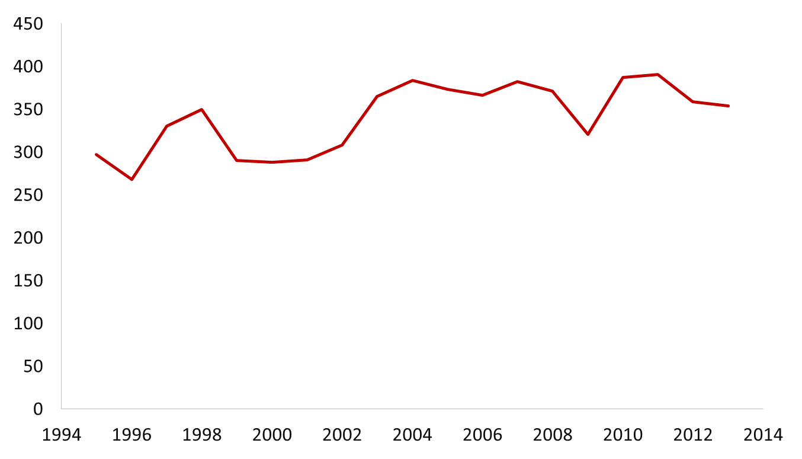
Incidencia de la diabetes
Tasas de incidencia de diabetes en población derechohabiente IMSS vs población no derechohabiente 2000-2013
Incidencia por diabetes mellitus, México
1995-2013
*Tasa por 100,000 habitantes con cifras preliminares en el año de 2013.
Fuente: Prevención y control de la Diabetes Mellitus, Programa Sectorial de Salud 2013-2018.
*Tasas ajustadas por edad y sexo con la población estándar de la OMS

Slide 8
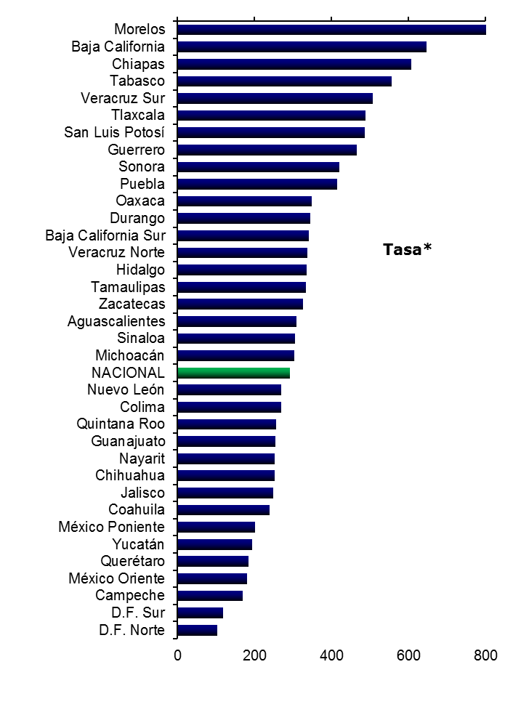
Tasa de incidencia ajustada de diabetes mellitus
por Delegación IMSS, 2013
20

Slide 9
Logro de Metas del tratamiento
Control de la enfermedad en 2 épocas diferentes (2006 y 2016)
Logro de metas en el tratamiento de la diabetes en el IMSS
y en la encuesta ENSANUT 2012
a)Wacher, et al Causas de descontrol metabólico en atención primaria Gac Med Mex. 2016;152:350-6
b) Datos inéditos N=5,244 pacientes Cd. México
Pérez-Cuevas R, et al BMC Medical Informatics and Decision Making 2012
Gutierrez JP, et al . Encuesta Nacional de Salud y Nutricion 2012. Resultados Nacionales. Instituto Nacional de Salud Publica , 2012.

Slide 10
Complicaciones de la diabetes en Medicina Familiar
5 delegaciones: DF (2), Estado de México (2), Nuevo León

Slide 11
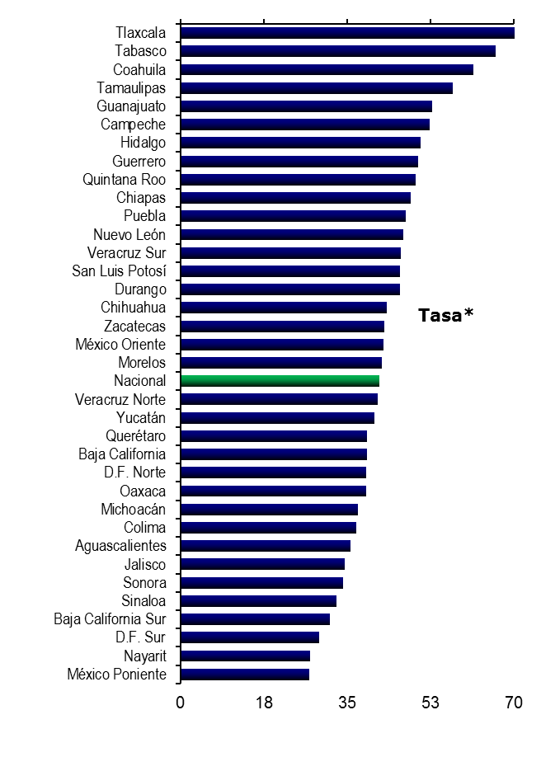
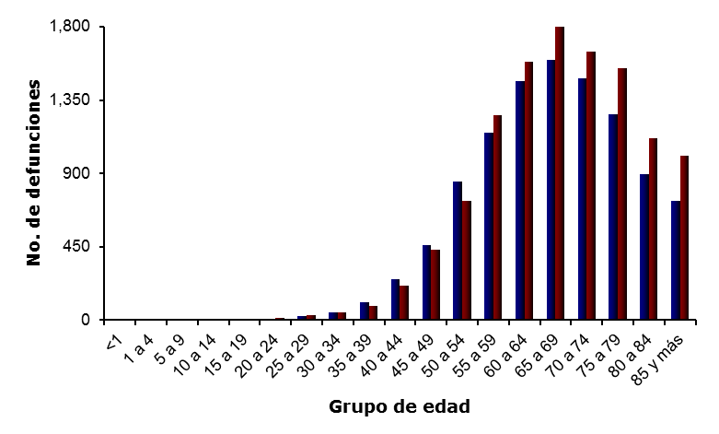
Tasa de mortalidad ajustada por diabetes
mellitus por Delegación IMSS, 2013
Mortalidad por diabetes
Defunciones por diabetes mellitus
por grupo de edad y sexo, 2013
Hombres
Mujeres
22

Slide 12
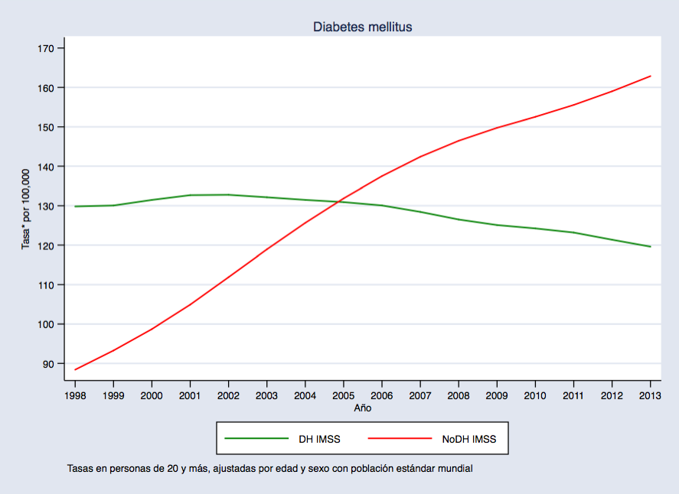
Tasas de mortalidad por Diabetes mellitus, población derechohabiente IMSS vs población no derechohabiente, 2000-2013

Slide 13
La mortalidad depende de la “letalidad” y de la incidencia
Incidencia
Mortalidad
Borja VH, et al Family Practice, 2015, 1–7
doi:10.1093/fampra/cmv049

Slide 14
Principales causas de AVISA
(Años de vida saludables perdidos)
IMSS 2010
18

Slide 15
La diabetes como causa de invalidez
Incidencia invalidez
Años de vida laboral potencial perdidos
Mediana 8 años
Sobrevida
Importe erogado por pago de pensiones
Mediana 6 años
Promedio $ 40,000.00
anuales

Slide 16
Estimaciones del costo de la
Diabetes en México
item | Arredondo 2005 |  | Barceló A y col 2000 |  | Estimaciones 2008
 | MDD | % Total | MDD | % Total | MDD | % Total
Consultas y Medicamentos Hospitalización Complicaciones: Retinopatia Enfermedad cardiovascular Nefropatia Neuropatia Enfermedad vascular periférica | 78.9 16.3 45.2 5.0 4.5 33.0 1.6 1.1 | 56.2% 11.6% 32.2% 11.0% 10.0% 73.0% 3.6% 2.4% | 1,108.9 229.8 635.4 68.4 61.5 468.5 20.7 16.3 | 56.2% 11.6% 32.2% 10.8 9.7 73.7 3.3 2.6 | 1,345.8 117.9 788.1 82.2 73.9 587.6 24.8 19.6 | 59.8 5.2 35.0 10.4 10.0 74.6 3.2 2.5
Subtotal directos: | 140.4 | 44.2% | 1,974.1 | 13.1 | 2,251.8 | 10.3
Mortalidad Discapacidad Temporal Discapacidad Permanente | 8.0 2.5 166.7 | 4.5% 1.4% 94.1% | 593.8 186.3 12,364.0 | 4.5 1.4 94.1 | 2,783.4 248.8 16,511.3 | 14.2 1.3 84.5
Subtotal Indirectos | 177.2 | 55.8% | 13,144.1 | 86.9 | 19,543.5 | 89.7
Total Costes | 317.6 |  | 15,118.2 |  | 21,795.4

Slide 17
Diferencia entre las consultas por enfermedad aguda y crónica
Características | Enfermedad aguda | Enfermedad crónica
Duración | Breve (1-2 consultas) | Permanente (toda la vida)
Comorbilidad | Baja o inexistente | Alta
Otros tratamientos | Raramente | Casi siempre
Procedimientos a efectuar | Pocos | Múltiples
Logros/consecuencias | Definitivos | Parciales
Exámenes de laboratorio y gabinete | Una vez | Periódicamente
Educación del paciente | Una vez | Permanente
Efecto de cambios en el tiempo | Inusual | Constante
Necesidad de intensificar tratamiento | Inusual | Permanente

Slide 18
Conclusiones
Como en el país, la diabetes es un grave problema de salud en el IMSS
Reduce la sobrevida y afecta la calidad de vida
Enorme costo social y económico
Es una enfermedad crónica que requiere de un abordaje específico y es diferente de la enfermedad aguda

